Slide 1
Orientaciones para estos días en casa
Convivencia Escolar
Castro, abril 2020

Slide 2
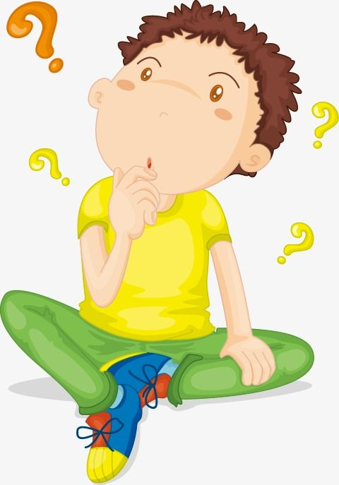
La situación de confinamiento en casa durante varios días puede generar mucho malestar psicológico
Afortunadamente, se han estudiando algunos factores de protección que nos ayudan a sobrellevar esto

Slide 3
EVITAR LA SOBRE INFORMACION

Slide 4
La sobreinformación que puede generar muchísima ansiedad.
Para cuidarnos, evitaremos estar con la tele encendida todo el día escuchando noticias sobre el coronavirus.
Sólo nos informaremos en un momento concreto del día que hayamos elejido previamente. Pueden ser los informativos de la mañana, de la tarde o de la noche, lo que nosotros queramos, pero solo una vez al día.
El resto del día estaremos ocupados haciendo actividades que no estén relacionadas con este tema.

Slide 5
afrontamiento positivo

Slide 6
Que estamos haciendo algo que es esencial para el bien común.
Enfocarnos en que, aunque es difícil, quedándonos en casa estamos salvando vidas

Slide 7
utilizar la tecnología para mantenernos unidos a nuestros seres queridos

Slide 8
Mantenerse activo
Limitar el tiempo que pasamos conectados a la tecnología.
1
Buscar actividades manuales y formas de pasar el tiempo separados de las pantallas.
2
Buscar formas de actividad física que podamos realizar en casa
3

Slide 9
ayudarse mutuamente
Reunirnos entre todos y tomar conciencia de las dificultades que pueden suponer estos días a nivel psicológico.
Hacer un “acuerdo de paz”, mediante el cual, vamos colaborar y a apoyarnos los unos a los otros, esforzándonos en hacer la vida más llevadera a los demás durante este tiempo.
Vamos a pasar estos días juntos de la mejor forma posible

Slide 10
planear una rutina diaria que diseñemos para nosotros mismos previamente y cumplirla

Slide 11
El consejo de mantener un horario y una ruina es fundamental.
Por ejemplo: por la mañana hacemos los deberes, después de comer vemos la tele o jugamos con tecnología y por la tarde aprovechamos la situación para hacer actividades especiales en familia.
Debemos comprender porqué no salir de casa: no por el miedo a contagiarnos, sino porque de este modo estamos protegiendo a personas de salud frágil.
Hacerles entender que estamos haciendo un acto lleno de valor y sentido trascendente.

Slide 12
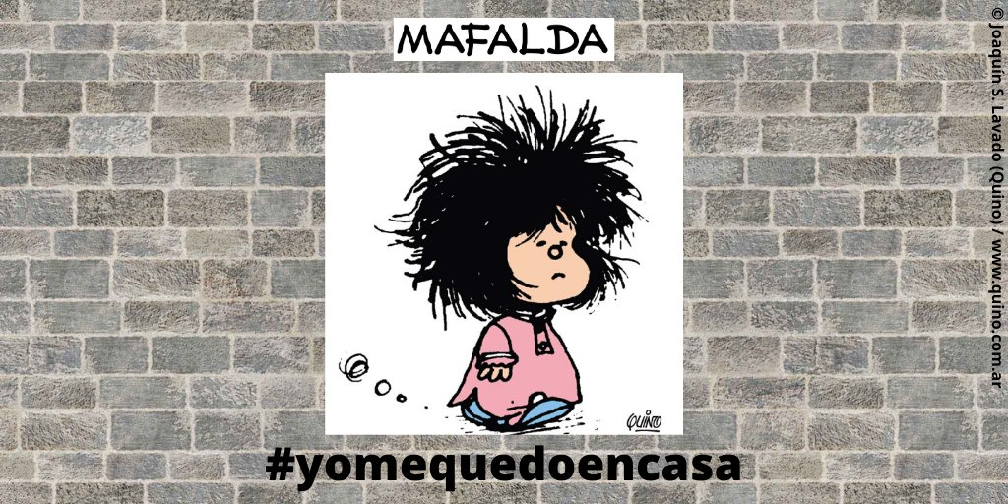
Material de: Elena San Martín Suárez Educadora social y Psicóloga

